Slide 1
GCP App Engine
核心資安技術處
Notes:
大家好，我是核心資安技術處 B 的助理系統工程師，我叫曾理碩
今天與大家分享的內容，是「App Engine 介紹」 以及 「以 App Engine 託管網頁」的 Lab。內容不深，不過會提供一些使用 GCP 的思路以及實際使用時會遇上的問題排解。

Slide 2
什麼是 GCP App Engine？
Notes:
那麼首先

Slide 3
什麼是 GCP App Engine？
Notes:
App Engine 是什麼？Google App Engine

Slide 4
GAE
Notes:
簡稱 GAE

Slide 5
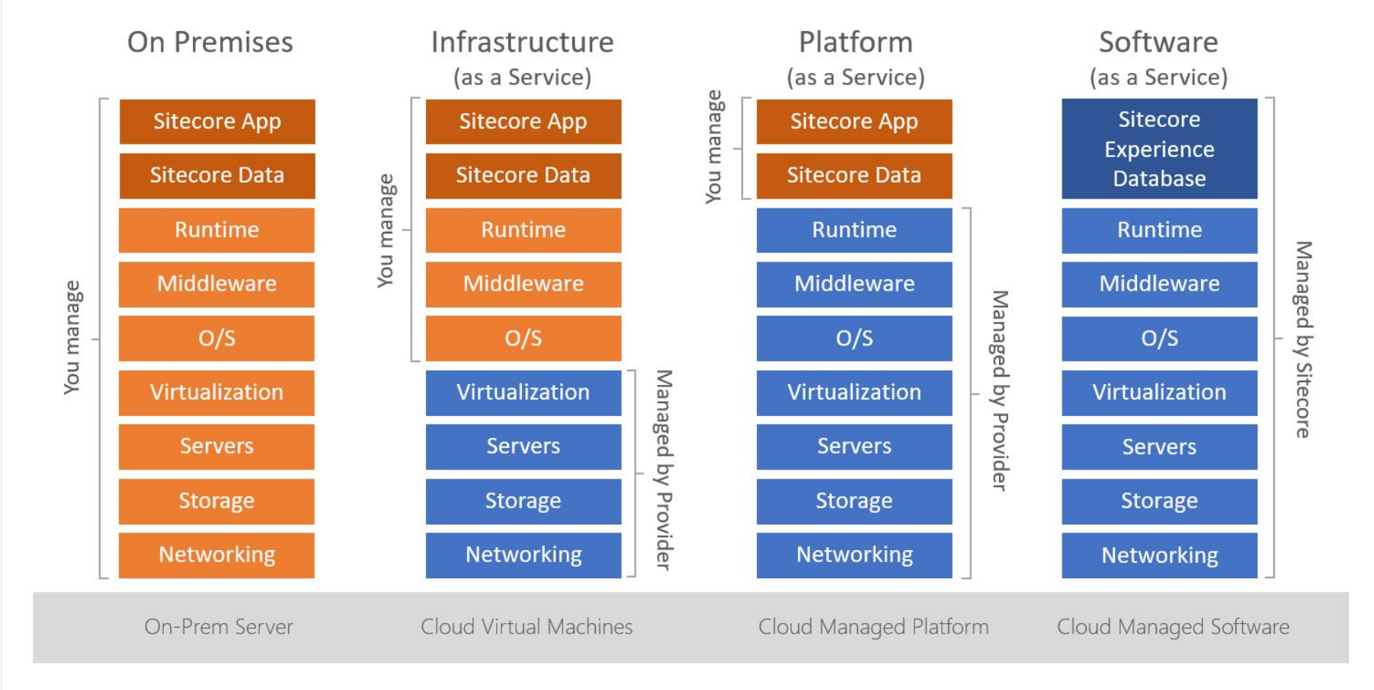
GAE: Fully Managed / PaaS / Serverless
SLA: 99.95%
Notes:
是 Google 的全託管的無伺服器服務，屬於平台即服務，並且提供 three nine five 的 SLA。
App Engine 讓開發者專注在開發「服務」上，而不需要自己管理「主機」、「作業系統」、或「Runtime 版本」等底層環境...恩！本該是這樣子的，但實際上為了讓環境更有彈性，能讓使用者自訂一些客製化的東西，

Slide 6
GAE: Fully Managed / PaaS / Serverless
SLA: 99.95%
Notes:
現在的 App Engine 能藉由選擇的環境，對 Runtime 等較為底層的管理侵門踏戶。
所以實際上，像「無伺服器」阿、「PaaS」阿這種標籤，現在都只能算是 App Engine 部分環境下的屬性了。

Slide 7
GAE: Environment
 | 標準 (Standard) | 彈性 (Flexible)
費用計算 | 免費方案：✔ 費用計算：依執行時間 (使用才收費) 最小單位：秒 額外收費：首尾各加收15分費用 | 免費方案：❌ 費用計算：依VM規格 (閒置也收費) 最小單位：分 額外收費：無
水平擴展 (Scale) | Zero Downscale：✔ Cold Start 問題：有 部屬/擴張時間：短 | Zero Downscale：❌ Cold Start 問題：無 部屬/擴張時間：長 (需要打包成容器的時間)
環境 (Runtime) | 客製化：❌ SSH：❌ | 客製化： ✔ SSH：✔
Notes:
既然談到了這個，讓我們來更深入的了解它吧！
App Engine 有 Standard 跟 Flexable 兩種環境模式。
在 Standard 模式下，使用無伺服器架構，服務沒有被使用時自動釋放計算資源。如果我們已經部屬的應用程式很~久沒有人使用，Google 甚至可以讓應用程式釋放所有資源，如此一來就不會跟我們收錢。不過，等到下次應用程式被呼叫時，就會出現 Cold Start 的狀況，也就是啟動服務時要等一小段時間讓 Google 分配資源給應用程式。預設值可以藉由修改 yml 檔改變 Scaling 的方式，因此如果希望至少維持一個實例以避免 Cold Start 也是沒問題的。
在 Flexable 模式下，部屬的時候必須聲明 VM 的規格，簡單來說就是伺服器託管。即便服務閒置中，伺服器也是開著，因此也會收取維運 VM 的費用。
它的優點是能將自己客製化的環境打包成容器來部屬，也能直接 SSH 連進 VM 裡面。
原則上，如果不知道自己的專案要使用哪一個，那就使用 Standard 模式，而當有客製化運行環境需求時，才會用到 Flexable 模式。

Slide 8
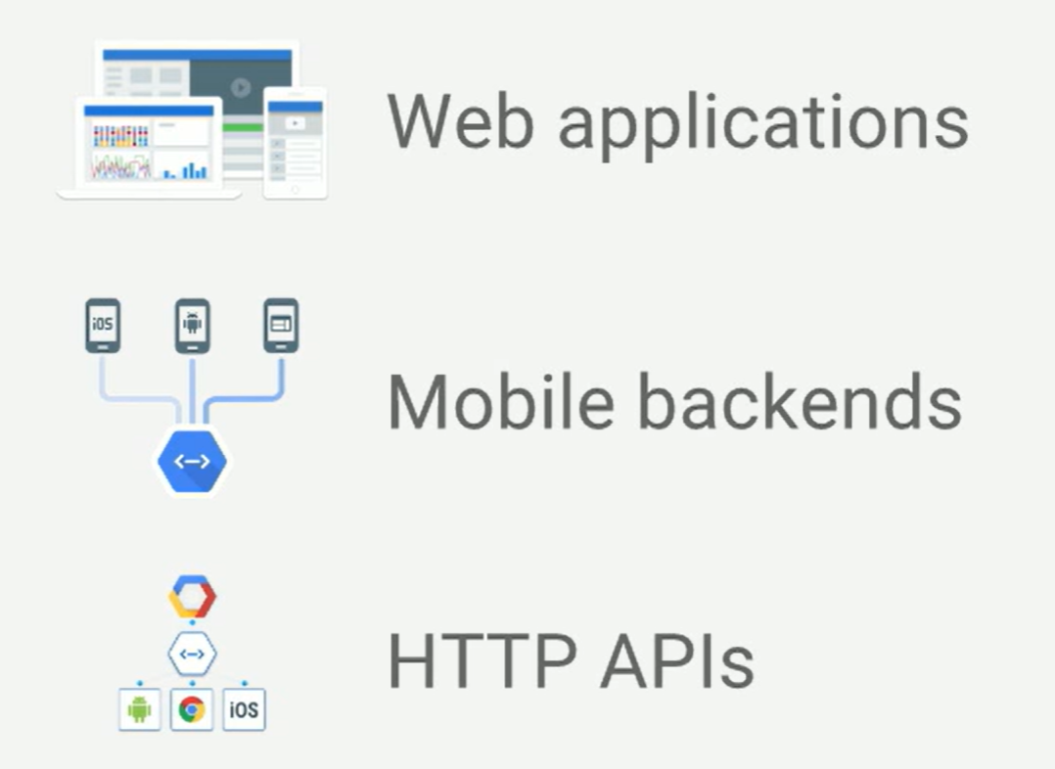

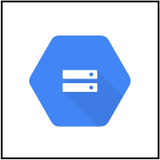
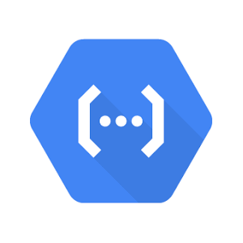
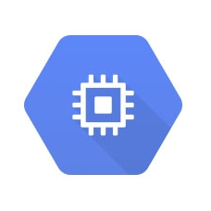
GAE: Usage Example
Notes:
App Engine 可以用來開發「網頁應用程式」、「HTTP API」以及作為「手機應用程式的後端」。
在這邊補充一下，想要製作線上服務，在上雲時也可能規劃出不同的架構，要選擇哪一種，還必須了解各種部屬間的利弊。
例如網站如果是靜態網站，Google 的儲存服務 Cloud Storage 就能辦到了，用不著勞駕 App Engine。
網頁應用程式與動態網站，我們可能會因為權衡「使用頻率」與「管理成本」，而在 App Engine 與 Compute Engine 間抉擇
如果想要建立 RESTful API，我們還有無實例的「Cloud Function」跟「API Gateway」這組合套餐可以選擇。
我們要使用哪一種方式部屬、結合使用哪些服務，可以根據對該專案的各面向的「需求」與「成本」等考量，並不是只有一種方法。

Slide 9
App Engine 環境設定
Notes:
App Engine 簡介完 ，就來實際使用看看吧！然而在部屬 App Engine 專案前，就先來對環境進行一些設定吧！

Slide 10
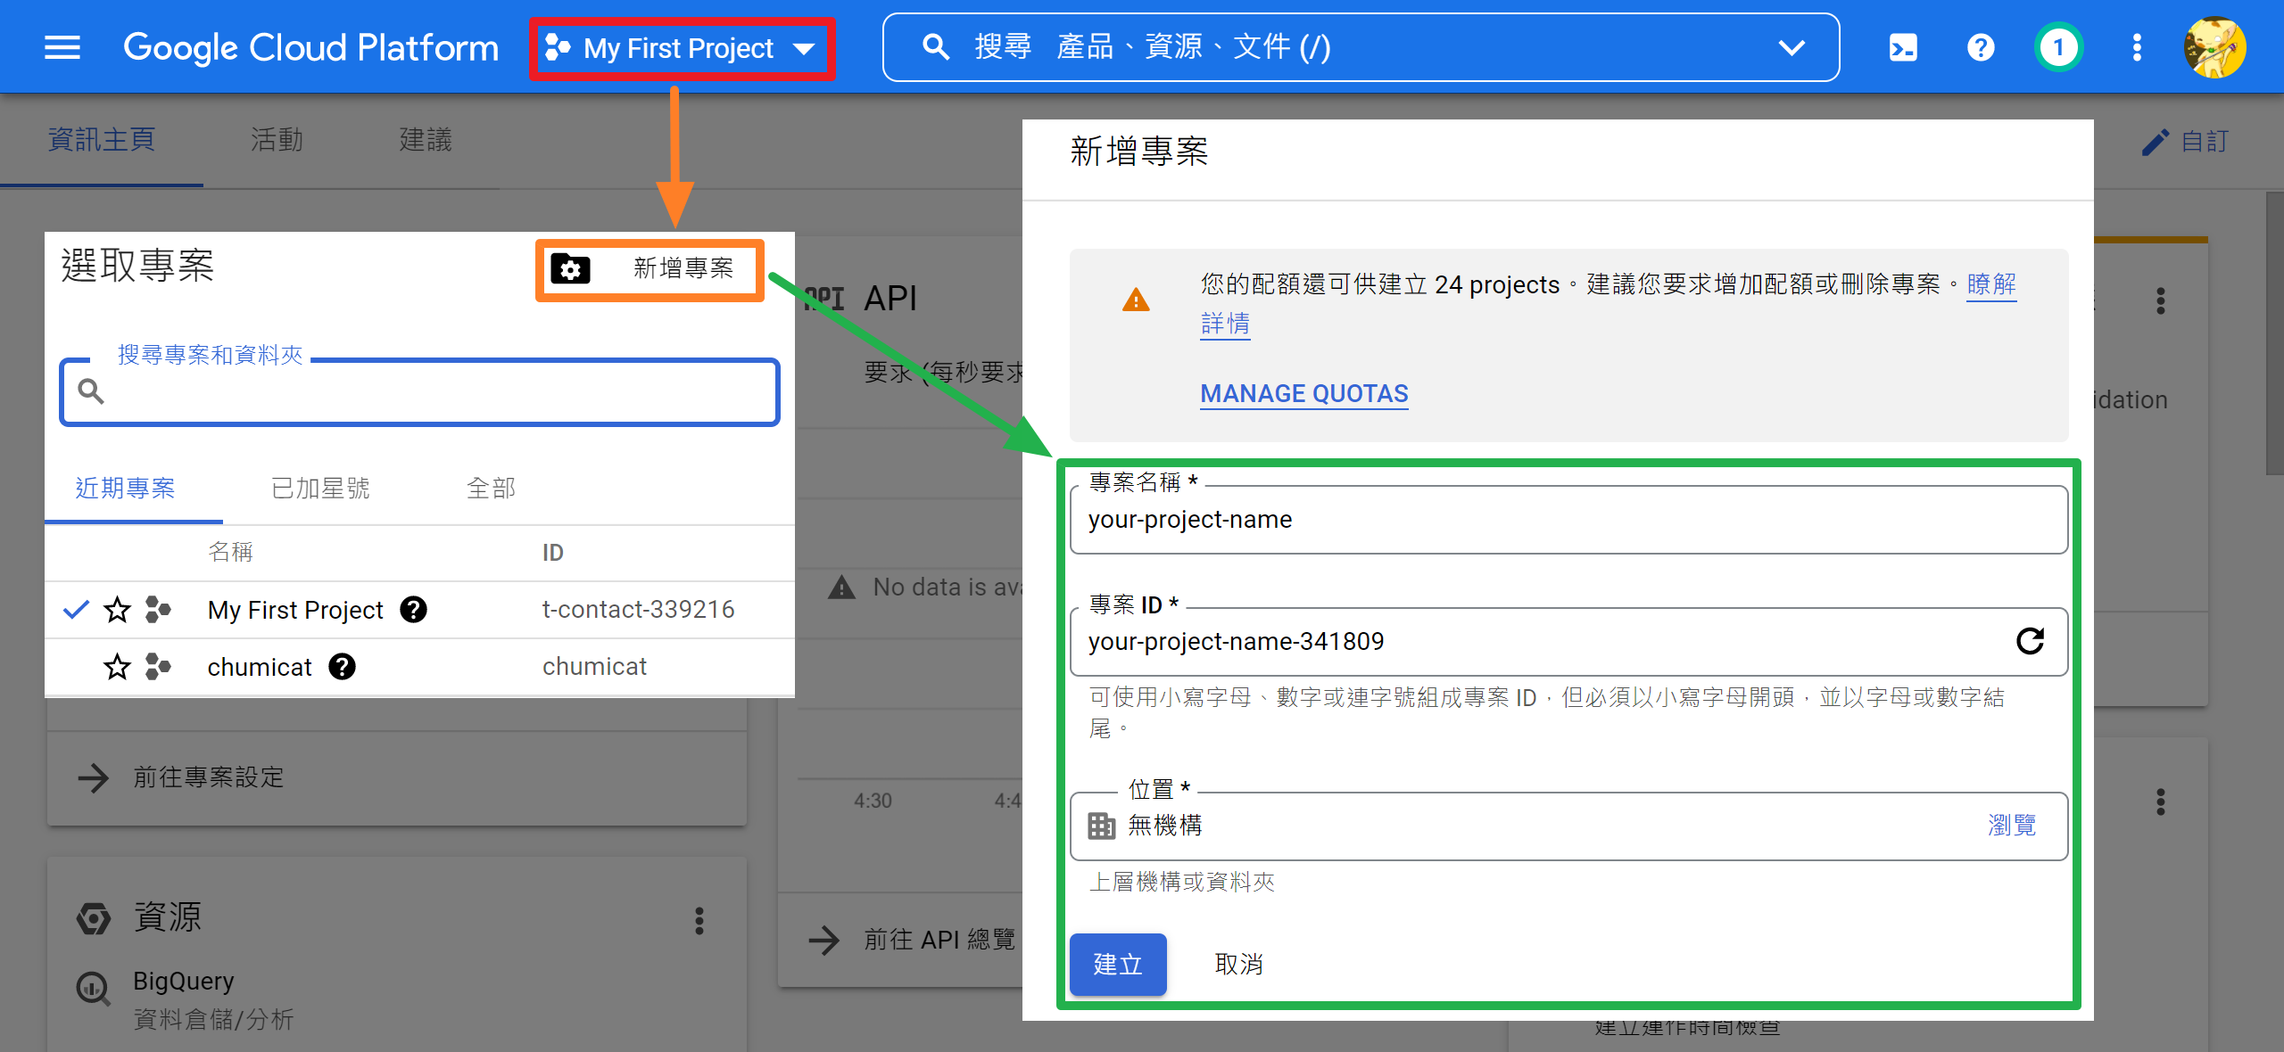
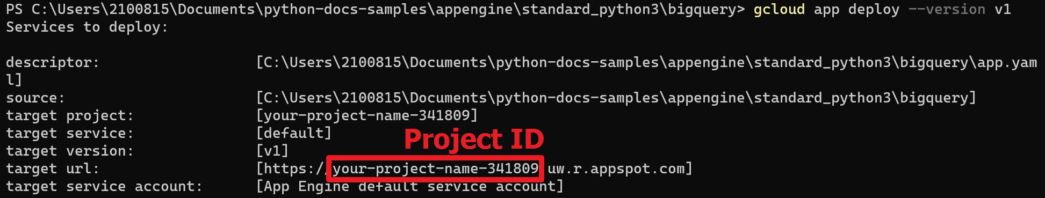
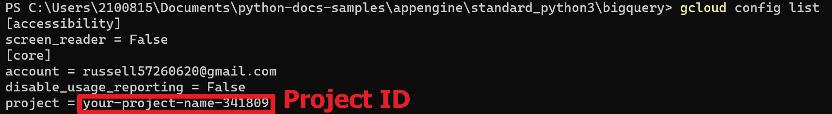
1. 建立 GCP Project
GCP Project 是一組 Config，用於定義「應用程式」相關的 GCP 資源。
專案 ID 設定後無法修改
Notes:
首先是「建立 GCP Project」
一個開發者可能會有數個想要在 GCP 上線的應用程式，每個應用程式都會使用到相同、或不同的 GCP 服務。為了讓專案之間的資源不會互相干擾，我們會為每一個專案建立一個 GCP Project。
GCP Project 是一組組態設定，用於定義與管理「應用程式」相關的 GCP 資源。
Project 的名稱是可以更改的，但 ID 在設定後將無法變更。將 Project ID 設定得易於理解其實是件重要的事。例如，
在終端切換 Project 時，能列出的是 Project ID；
又，當我們部屬完專案時，預設網址中也會填入 Project ID。
因此不妨花一點時間，想個一目瞭然的 Project ID
我們能在上方的 Banner 找到專案選項，並新增一個 Project。
建立完 GCP Project 後，並不會直接進入剛建立的 Project 中，需要點擊圖片中紅色框框住的按鈕來切換專案

Slide 11
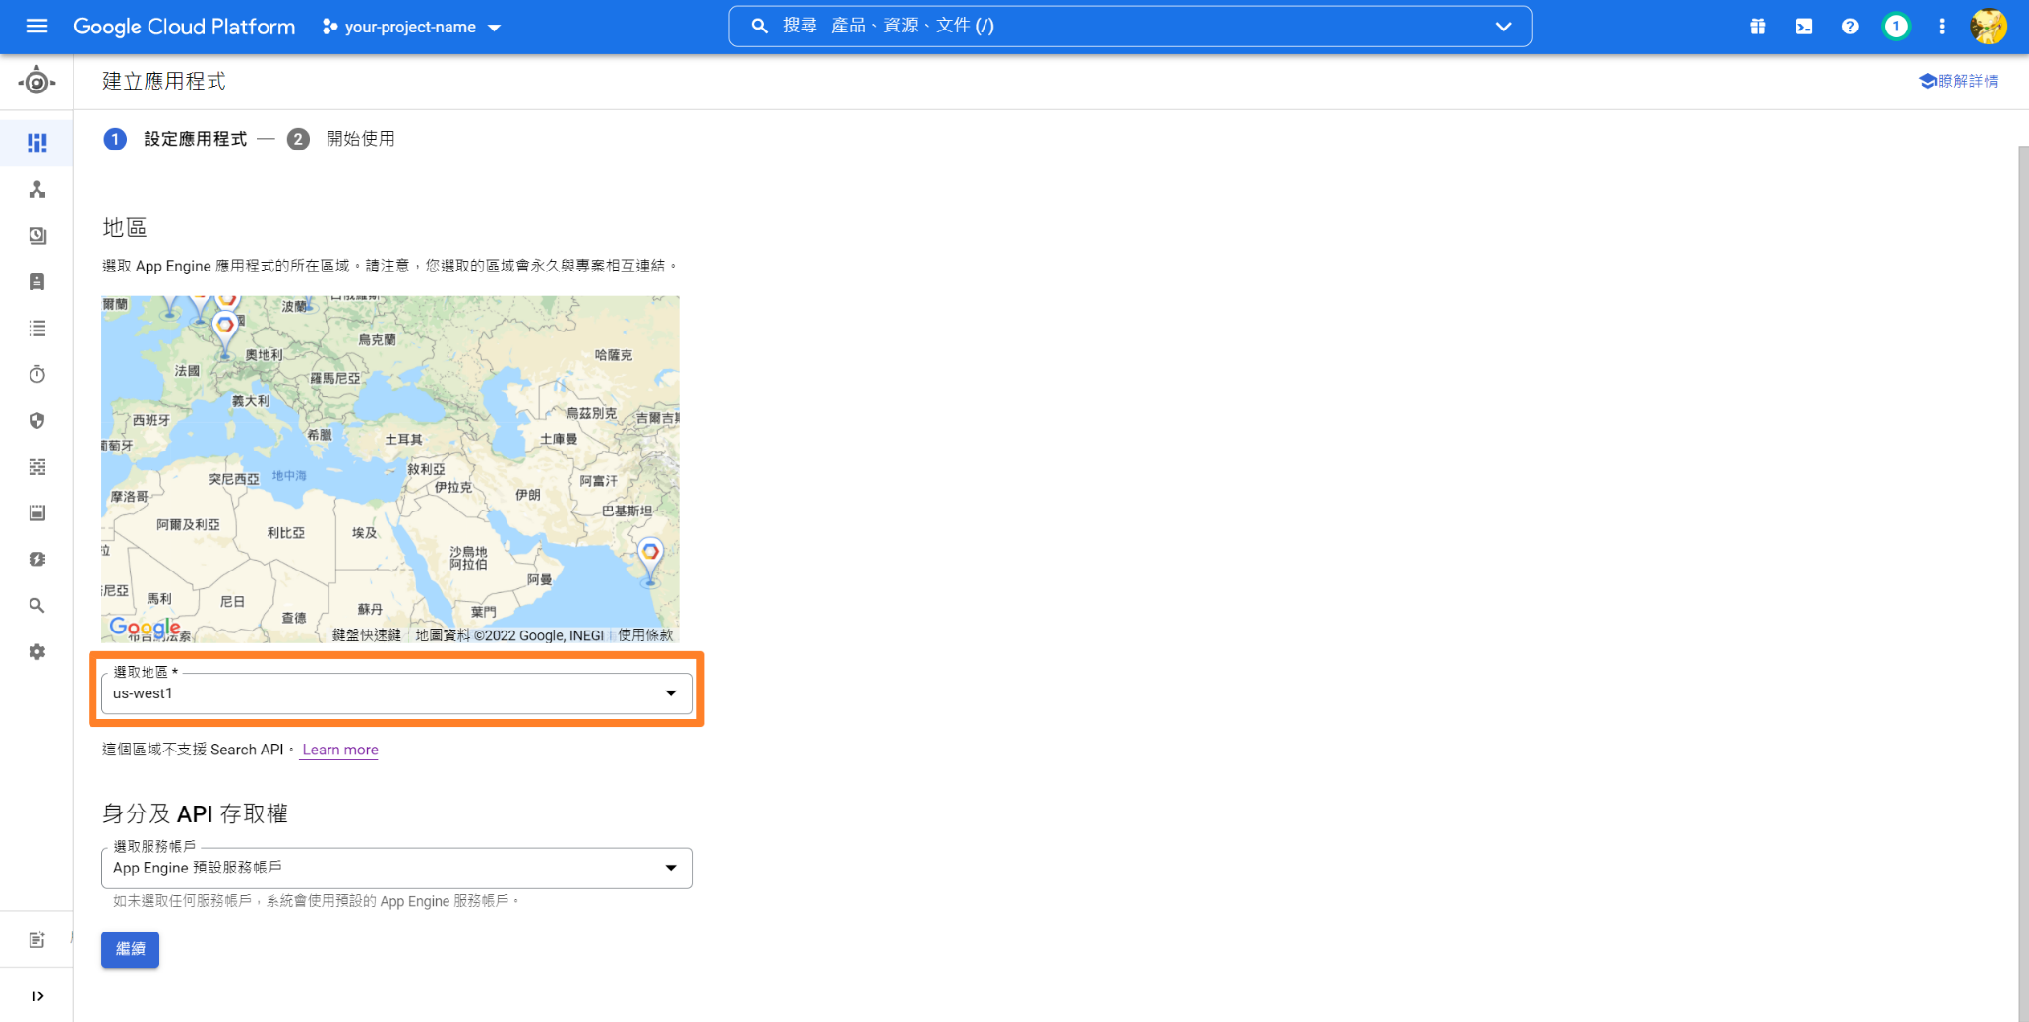
2. 設定 App Engine
設定 Region
設定 API 存取權
Notes:
接下來我們要選定專案中 App Engine 運行的 Region，並設定 API 的存取權。
現階段 API 的存取權選擇預設即可，然而 Region 的選擇是需要一點著墨的，並且同一個專案內，App Engine 的 Region 一旦設定，便無法更改。

Slide 12
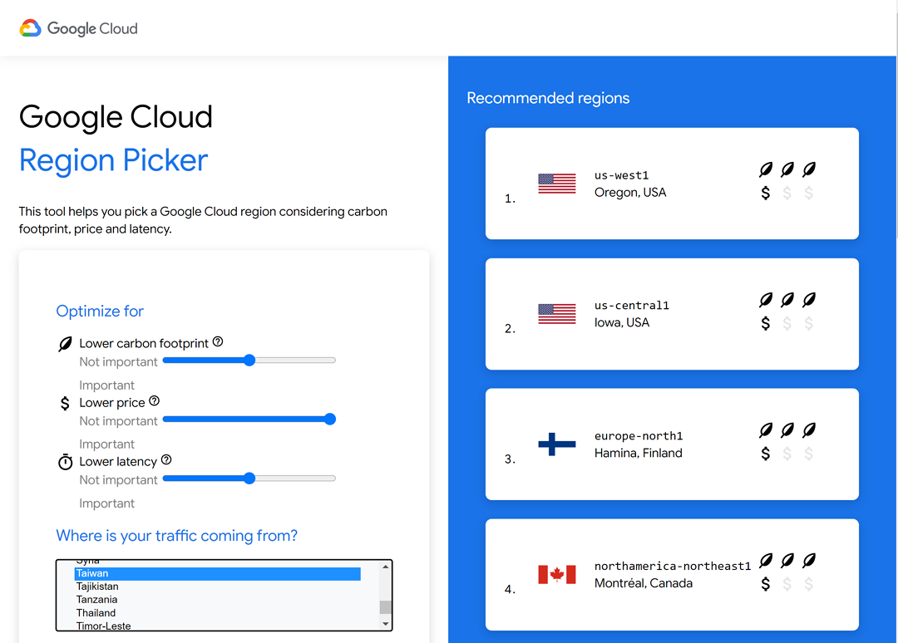
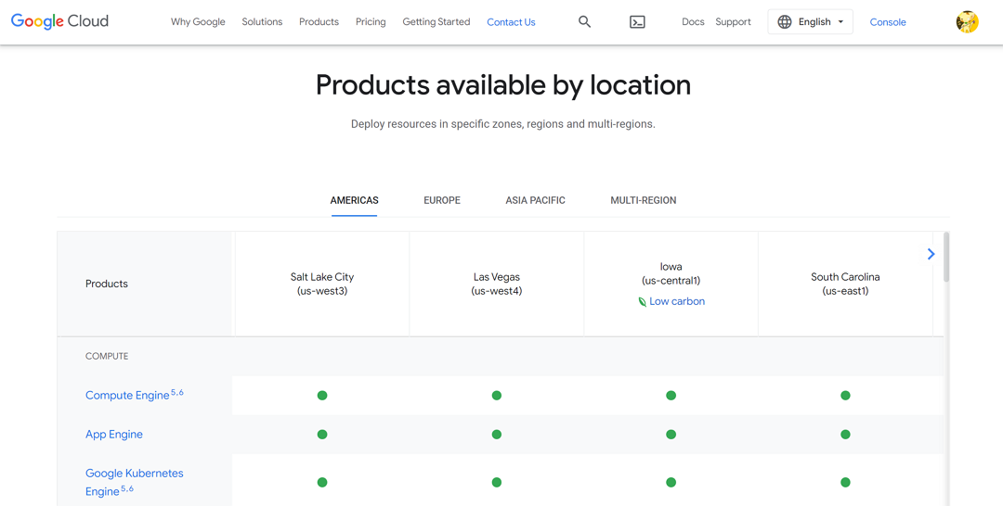
補充：選擇 Region
考量「延遲」、「價格」，參考 GCP Region Picker
考量「服務」、「支援」，參考 GCP Cloud locations
https://cloud.withgoogle.com/region-picker/
https://cloud.google.com/about/locations
Notes:
選擇要在哪個區域運行應用，主要有幾點需要考量的點。
首先是考慮到「價格」、「延遲」等因素。一般來說，地理位置最接近的區域最好，然而這樣選擇成本可能會比較高。
我們可以利用 Google 提供的 Region Picker 來協助選擇。我們能設定針對各個需求面向在乎的程度，來選擇地理區域的候選名單。
再者，需要考慮到候選名單的區內，是否有支援需要的服務。有時我們會需要結合複數個 GCP 服務，然而並不是所有 Region 都有有支援所有服務。
我們能利用 Google 的各 Region 服務列表來達成比對支援服務的目的，以避免應用程式最終需要跨 Region 而導致額外延遲

Slide 13
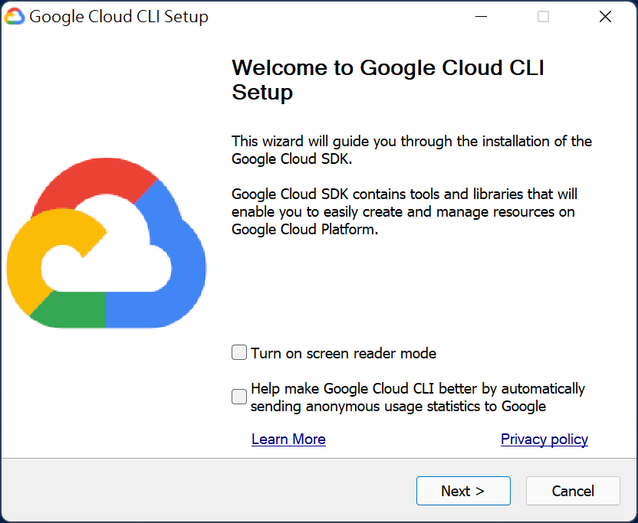
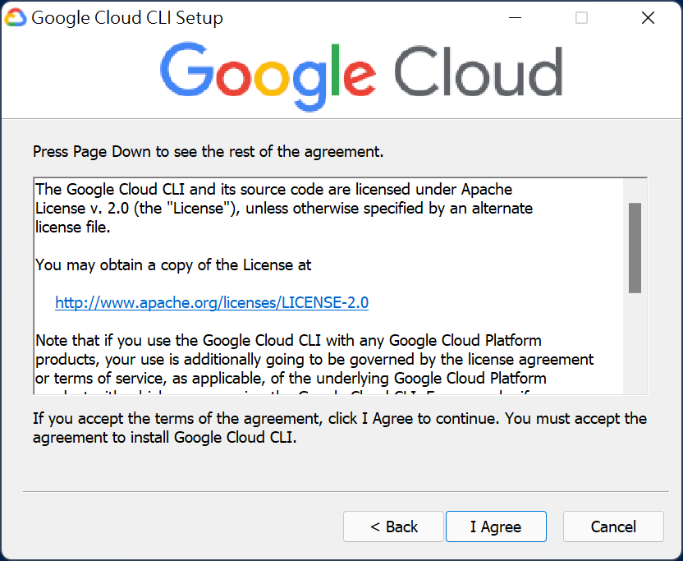
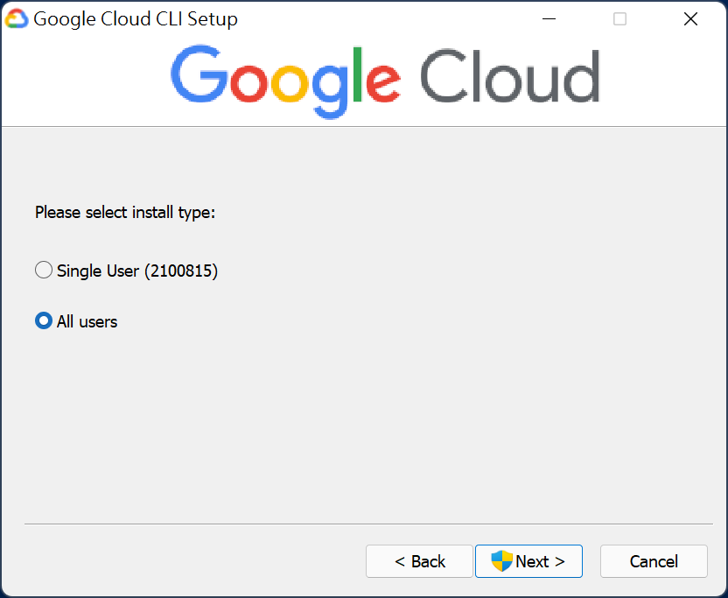
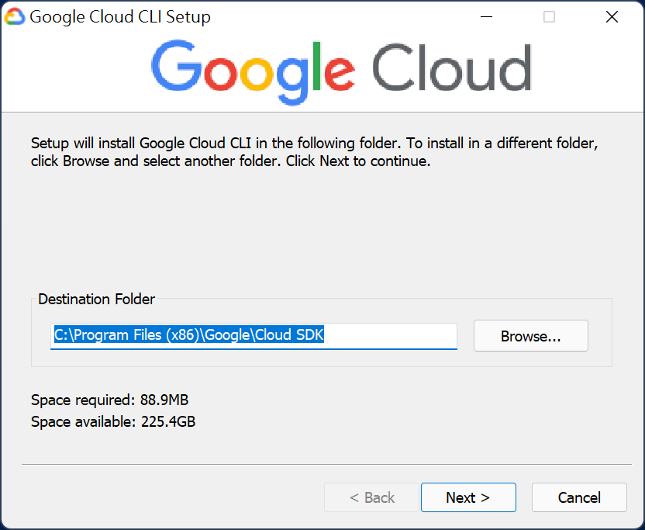
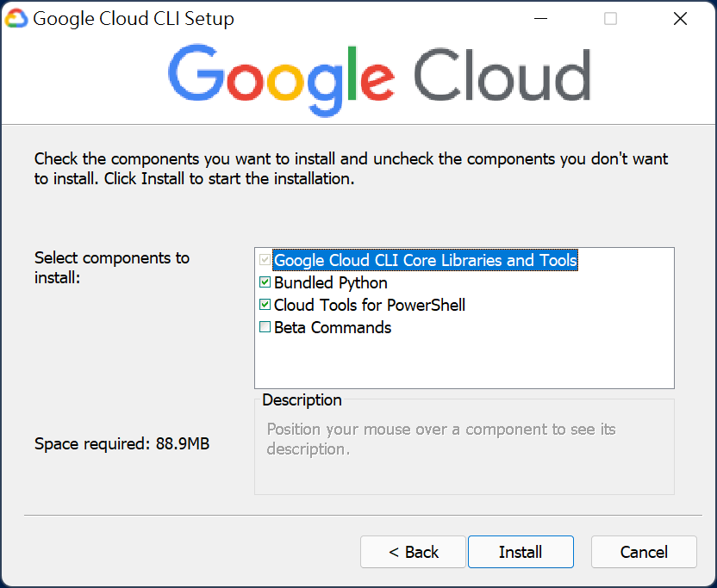
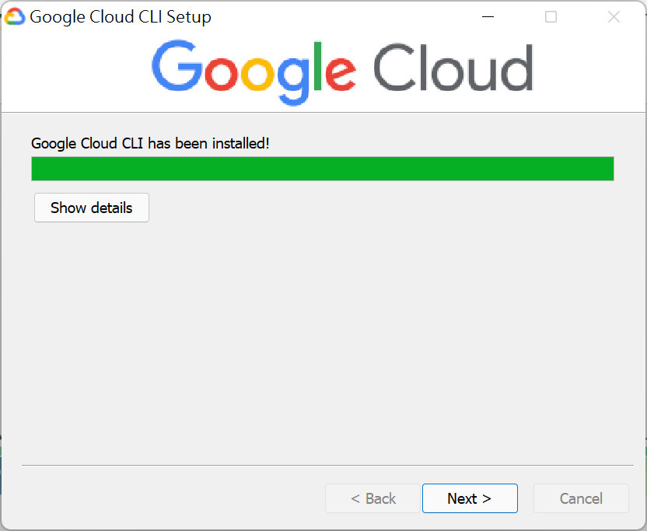
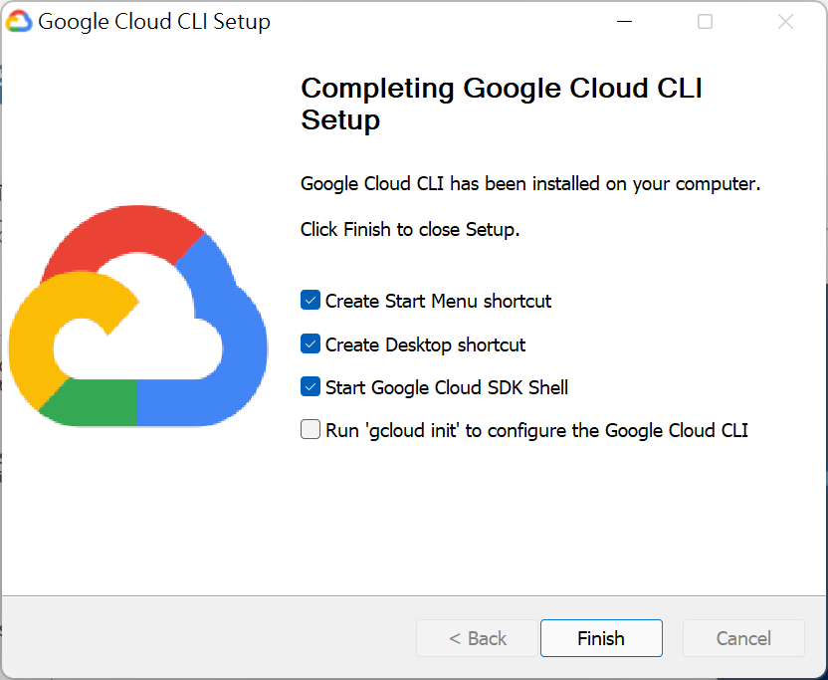
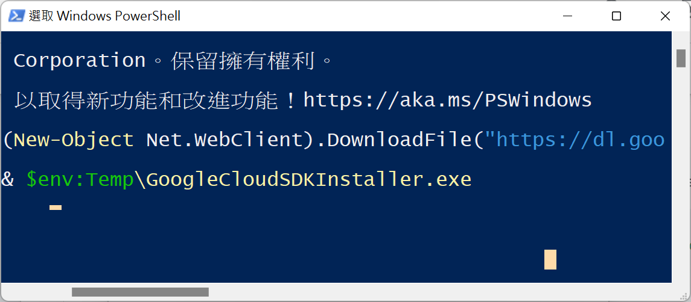
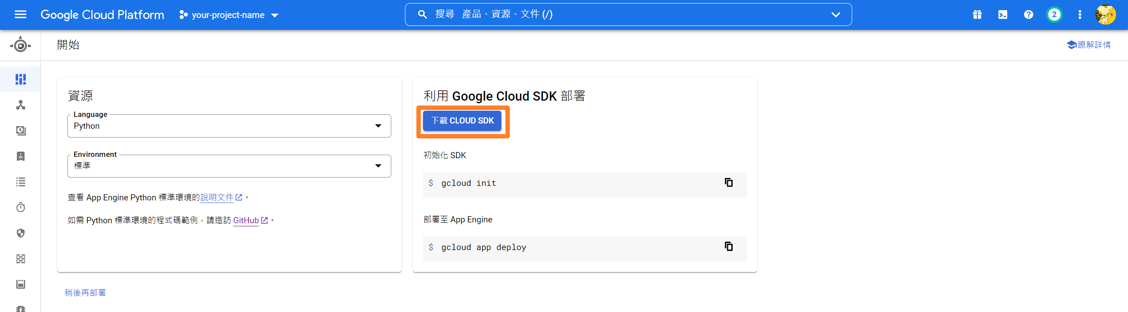
3. 部屬 Google Cloud SDK
跟者指示就能引導到各種OS下的部屬文件，有指令進行安裝
(New-Object Net.WebClient).DownloadFile("https://dl.google.com/dl/cloudsdk/channels/rapid/GoogleCloudSDKInstaller.exe", "$env:Temp\GoogleCloudSDKInstaller.exe")
& $env:Temp\GoogleCloudSDKInstaller.exe
Notes:
設定完後專案的 Region 後，我們能開始部屬 Google Cloud SDK。部屬前，我們先設定部屬環境為 Standard，並檢視安裝文件進行安裝。
在 Powershell 內執行指令便會開啟 SDK 的 GUI 安裝介面
安裝的流程，基本上就是下一步下一步。

Slide 14
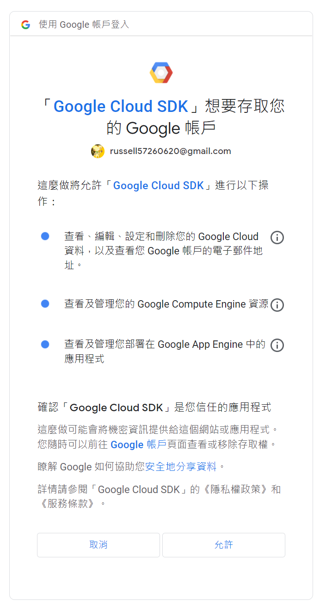
4. 設定 Google Cloud SDK
設定指令
gcloud init
To continue, you must log in. Would you like to log in (Y/n)? Y
確認指令
gcloud auth list (列出綁定帳號)
gcloud config list (列出設定檔)
gcloud info (顯示當前設定檔)
Notes:
安裝完 Google Cloud SDK 後，就進行 Google Cloud SDK 的初次設定。
一般來說，初次設定會在安裝完後立刻跳出。
如果沒跳出來的話，也能使用指令 gcloud init 來進行
流程中需要登入 google 帳號以進行驗證
設定完後能使用一些指令來檢查「目前的 Google 帳號」、「所在的專案」等等資訊

Slide 15
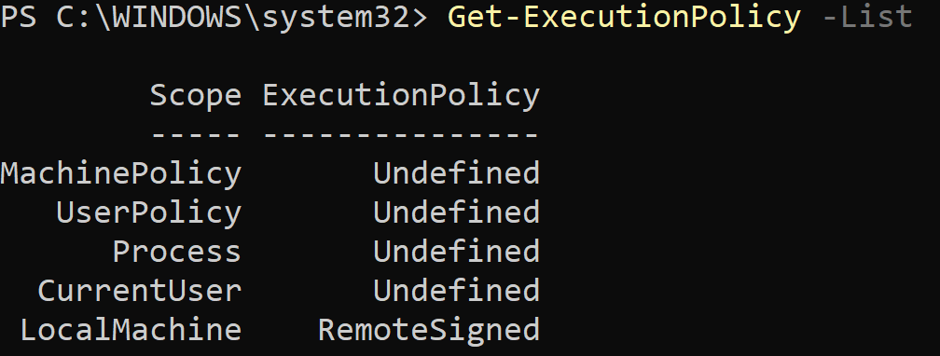
補充：「停用指令碼」錯誤
錯誤：gcloud : 因為這個系統上已停用指令碼執行，所以無法載入 C:\Program Files (x86)\Google\Cloud SDK\google-cloud-sdk\bin\gcloud.ps1 檔案。如需詳細資訊，請參閱 about_Execution_Policies，網址為 https:/go.microsoft.com/fwlink/?LinkID=135170
參考
指令：
列出：Get-ExecutionPolicy –List
擴權：Set-ExecutionPolicy RemoteSigned
恢復：Set-ExecutionPolicy -ExecutionPolicy Undefined -Scope LocalMachine
Notes:
如果無法進行 SDK 的初次設定，可能需要啟用「指令碼執行」，設定完後便能進行初始設定。

Slide 16
5. 設定開發環境
1. Runtime 。顯而易見，開發 Python 需要安裝 Python。參考這裡
2. Google Cloud 元件。部分語言需要額外安裝 Google Cloud 元件，範例中的 Python 不需要額外安裝 (只需要更新)，但以 Java 或 Go 語言開發的話需要以下指令安裝額外的元件：
指令
gcloud components install app-engine-go
gcloud components install app-engine-java
更新
gcloud components update
Notes:
本地端除了需要設定，Google SDK 以外，部份的語言，例如 Java 跟 Go，還需要額外的元件。此外作為開發者，也有各自的開發語言環境。不過當前我的範例是使用 Python，不用額外安裝元件，只需要更新元件即可。由於只是要嘗試部屬到 App Engine 上，本地的 Runtime 環境我也不太在乎，因此知道本地開發需要有對應程式即可。

Slide 17
App Engine 部屬 Lab
Notes:
環境已經設定完成了，現在可以嘗試部屬應用程式或網頁到 App Engine 上了

Slide 18
1. 取得範例並部屬
推薦：部屬前可以先把防毒關掉，否則等到天荒地老，還可能部屬失敗
備案：另一個範例專案
主案：google 提供的範例專案
git clone https://github.com/GoogleCloudPlatform/python-docs-samples.git
cd \python-docs-samples\appengine\standard_python3\hello_world
gcloud app deploy --version v1
Do you want to continue (Y/n)? Y
(根據專案大小可能等待500秒左右，hello_world 專案大約 30 秒)
gcloud app browse
Notes:
建議在部屬前，先把防毒關掉，不然的話「輕則等久、重則失敗」
既然要部屬，就需要範例。Google 本身已經有提供我們範例使用
只需要先將範例檔案下載下來
移動到範例資料夾內
最後是部屬。值得注意的是，我強烈建議一定要定義部屬版本。沒有定義部屬版本的話，Google 會建立一個新版本，而舊版本並不會消失。曾經有人在彈性環境下進行測試沒有注意到這一點，花了500美元買了教訓。
只要沒有跳出錯誤，我們就能用指令來開啟瀏覽器檢視部屬結果了

Slide 19
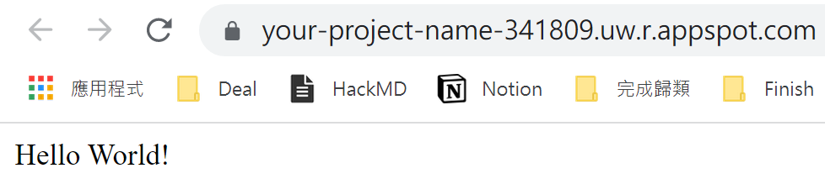
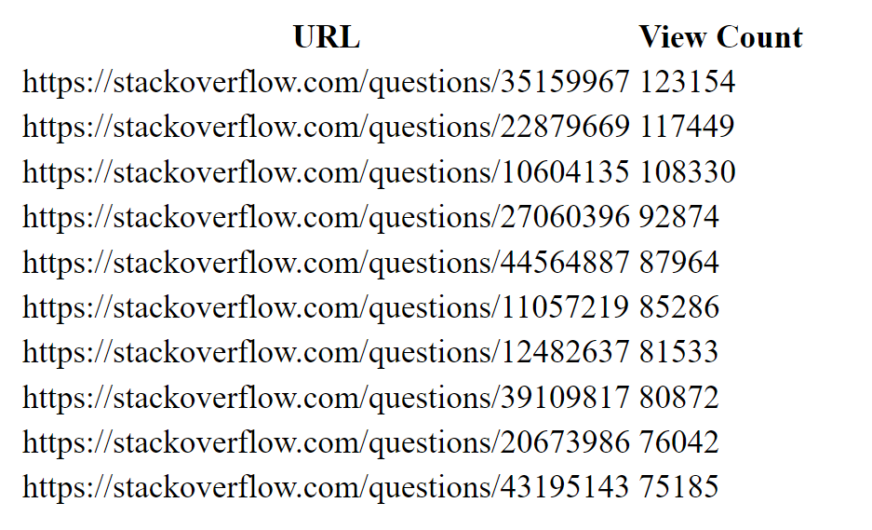
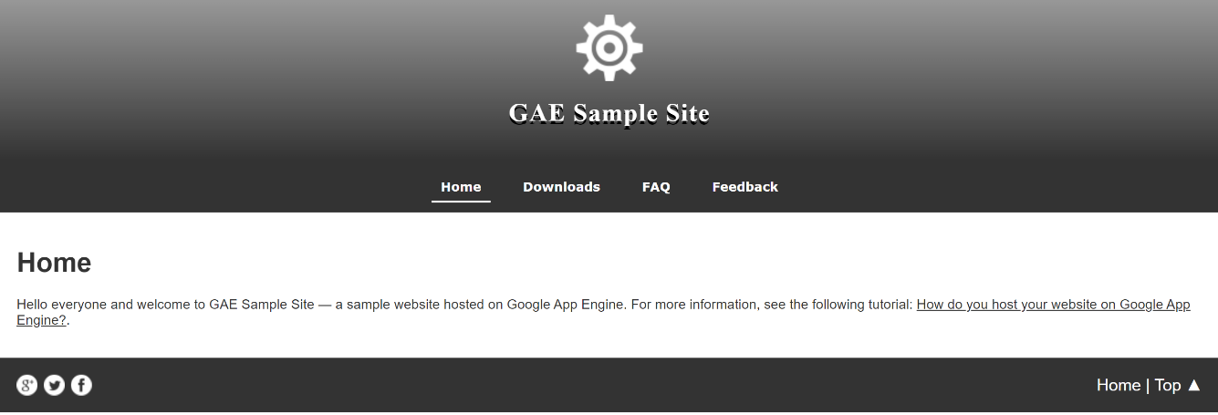
2. 部屬完成
Helloworld 範例
BigQuery 範例
GAE Sample Site
Notes:
Google 提供的範例還包括了不同種類的部屬範例，有最簡單的 Flask 靜態 Hello world 也有使用 Google BigQuery 的範例程式。

Slide 20
Notes:
感謝各位的聆聽

